Slide 1
Différence entre DANS et SUR
Rappel
Série 1
Série 2

Slide 2
Rappel
SUR = par-dessus, l’objet est posé au-dessus. + geste
DANS = à l’intérieur, l’objet rentre à l’intérieur. + geste

Slide 3
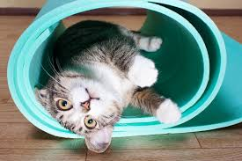
Rappel
dans
Le chat est
le tapis.
sur

Slide 4
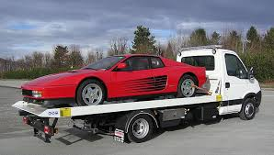
Rappel
dans
La voiture est
le camion.
sur

Slide 5
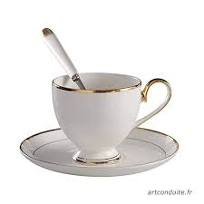
Rappel
dans
La cuillère est
la tasse.
sur

Slide 6
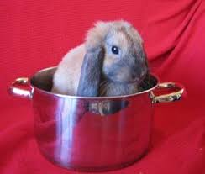
Rappel
dans
Le lapin est
la marmite.
sur

Slide 7
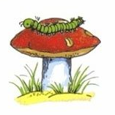
Rappel
dans
La chenille est
le champignon.
sur

Slide 8
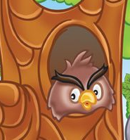
Rappel
dans
Le hibou est
l’arbre.
sur

Slide 9
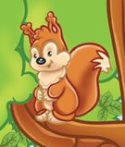
Rappel
dans
L’écureuil est
la branche.
sur

Slide 10
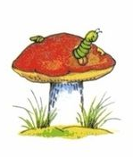
Rappel
dans
Le ver est
le champignon.
sur

Slide 11
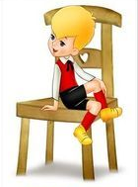
Rappel
dans
Le garçon est
la chaise.
sur

Slide 12
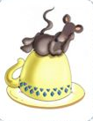
Rappel
dans
La souris est
la tasse.
sur

Slide 13
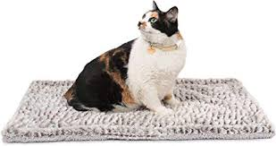
Rappel
dans
Le chat est
le tapis.
sur

Slide 14
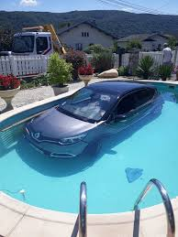
Rappel
dans
La voiture est
la piscine.
sur

Slide 15
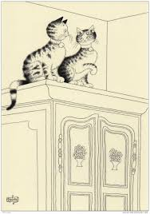
Rappel
dans
Les chats sont
l’armoire.
sur

Slide 16
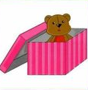
Rappel
dans
Le nounours est
la boite.
sur

Slide 17
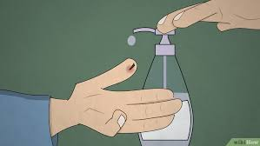
Rappel
dans
L’épine est
la main.
sur

Slide 18
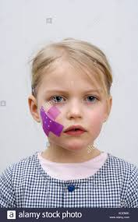
Rappel
dans
Le pansement est
la joue.
sur

Slide 19
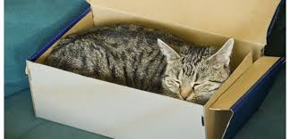
Rappel
dans
Le chat est
la boite.
sur

Slide 20
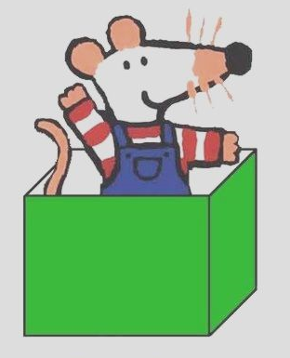
Rappel
dans
La souris est
la boite.
sur

Slide 21
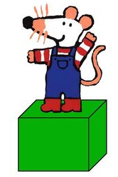
Rappel
dans
La souris est
la boite.
sur

Slide 22
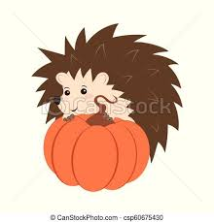
Rappel
dans
Le hérisson est
la citrouille.
sur

Slide 23
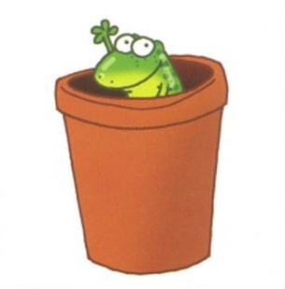
Rappel
dans
La grenouille est
le pot.
sur

Slide 24
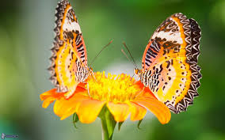
Rappel
dans
Les papillons sont
la fleur.
sur

Slide 25
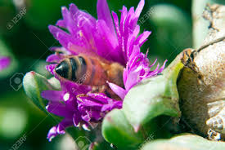
Rappel
dans
L’abeille est
la fleur.
sur

Slide 26
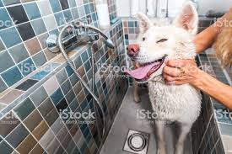
Rappel
dans
Le chien est
la baignoire.
sur

Slide 27
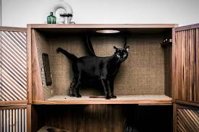
Rappel
dans
Le chat est
l’armoire.
sur

Slide 28
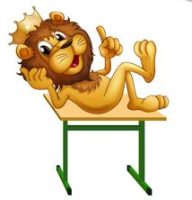
Rappel
dans
Le lion est
le bureau.
sur

Slide 29
Rappel
dans
La couronne est
la tête du lion.
sur

Slide 30
BRAVO !!!!

Slide 31
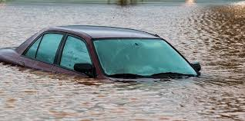
Rappel
dans
La voiture est
l’eau.
sur

Slide 32
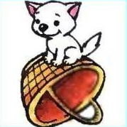
Rappel
dans
Le chat est
le panier.
sur

Slide 33
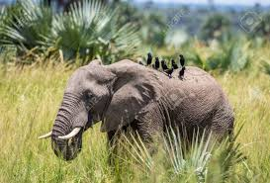
Rappel
dans
Les oiseaux sont
l’éléphant.
sur

Slide 34
Rappel
dans
L’éléphant est
la savane.
sur

Slide 35
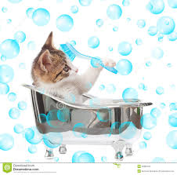
Rappel
dans
Le chat est
son bain.
sur

Slide 36
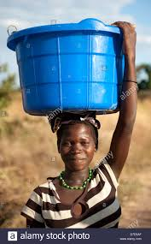
Rappel
dans
Le seau est
la tête de la dame.
sur

Slide 37
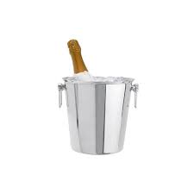
Rappel
dans
La bouteille est
le seau.
sur

Slide 38
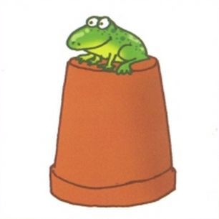
Rappel
dans
La grenouille est
le pot.
sur

Slide 39
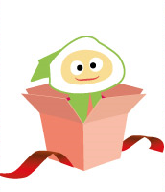
Rappel
dans
Le bonhomme est
le cadeau.
sur

Slide 40
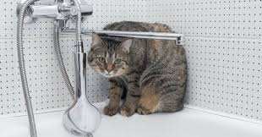
Rappel
dans
Le chat est
la baignoire.
sur

Slide 41
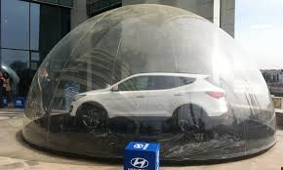
Rappel
dans
La voiture est
la bulle.
sur

Slide 42
Rappel
dans
Le poisson est
le bocal.
sur

Slide 43
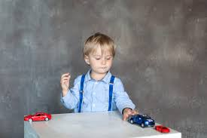
Rappel
dans
Les voitures sont
la table.
sur

Slide 44
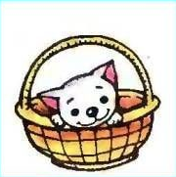
Rappel
dans
Le chat est
le panier.
sur

Slide 45
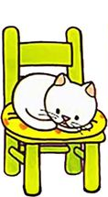
Rappel
dans
Le chat est
la chaise.
sur

Slide 46
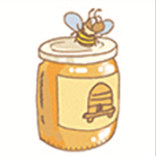
Rappel
dans
L’abeille est
le pot.
sur

Slide 47
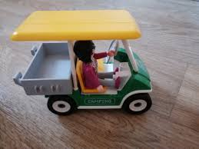
Rappel
dans
Le playmobil est
la voiture.
sur

Slide 48
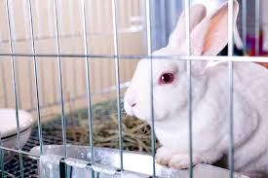
Rappel
dans
Le lapin est
la cage.
sur

Slide 49
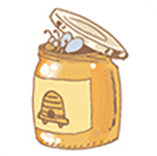
Rappel
dans
L’abeille est
le pot.
sur

Slide 50
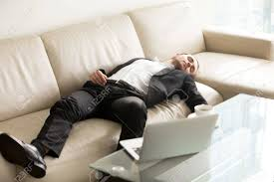
Rappel
dans
Le canapé se couche
le canapé.
sur

Slide 51
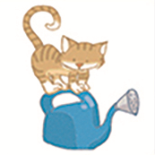
Rappel
dans
Le chat est
l’arrosoir.
sur

Slide 52
Rappel
dans
Le chat est
l’arrosoir.
sur

Slide 53
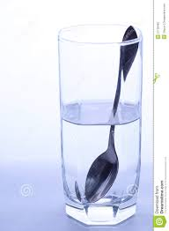
Rappel
dans
La cuillère est
le verre.
sur

Slide 54
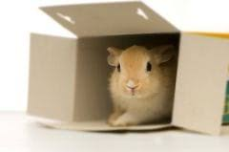
Rappel
dans
La souris est
la boite.
sur

Slide 55
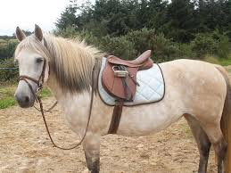
Rappel
dans
La selle est
le cheval.
sur

Slide 56
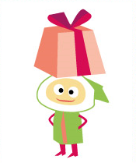
Rappel
dans
Le cadeau est
la tête du lutin.
sur

Slide 57
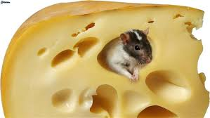
Rappel
dans
La souris est
le fromage.
sur

Slide 58
Rappel
dans
L’enfant est
le vélo.
sur

Slide 59
Rappel
dans
Le bébé est
le tiroir.
sur

Slide 60
Rappel
dans
Le chat est
le chien.
sur

Slide 61
Rappel
dans
Le nœud est
le chat.
sur

Slide 62
BRAVO !!!!

Slide 63
dans
dans
xx
sur

Slide 64
dans
sur
xx
sur

